Slide 1
薪火相傳

Slide 2
成員：
繁星推推：
石明杰——中興財金
陳楷芸——清華工科
葉秋旻——嘉義財金
個申推推：
楊菀婷——東海食科
余俊傑——逢甲化工
四技推推：
楊沛軒——慈濟護理
陳妤暄——嘉藥環工
軍警推推：
陳冠傑——陸軍官校理工組

Slide 3
繁星推薦分享 (一)學科讀書方法
1.睡飽飽，吃飽飽，運動好，精神好，三餐好，水果好，醫生不好，讀書好。
2.養成平常讀書習慣，做好時間管理。
3.上課認真聽，習題要多做。
4.課前預習課後複習，按照學校老師進度。
5. 校內百分比就算足夠，學測也一定要考好，以免造成選填時卡標。
6.克制各種慾望，像是手機、電腦等3C產品的使用時間與程度要自行控制。
7.平常成績要顧好，努力不懈，各科不可放棄。

Slide 4
各科學習方法

Slide 5
繁星推薦分享 (二)五選四的因應之道
若已明確掌握自己的興趣與未來想填的志願，那就選擇與自己相符的四科。
若還沒有有明確的志向時，可以五科全考，
避免因為無學測成績而無法選擇某些志願。

Slide 6
繁星推薦分享 (三)志願選填的注意事項
*一校一學群，謹慎選擇，且選填時多注意以免填錯。
*若已獲得繁星上榜且放棄繁星(繁星、個申二選一)，將會直接變身成為指考戰士。
*先備有備用名單，百分比愈後面名單最好多準備一些。
*使用歷年繁星百分比做比對，注意最低錄取百分比以及鐘擺效
應，並且注意時事，像是今年新冠病毒崛起造成三類科系錄取
成績暴增。

Slide 7
四技分享 選填注意事項
(一)上網找三年的成績並算加權
(二)注意可填校系數
重要的話...第一階段前的成績換算不要搞錯
老話一句 落點分析多做幾家

Slide 8
四技分享 備審注意事項
台中市立中港高級中學 學生：OOO 申請OO大學OO系 備審資料冊
◎SWOT分析
條列式
進入OO系 自己有哪些地方需要注意
解決辦法
條列式
個人特質
適合加入OO系的優勢
(一)依照簡章與自己擅長之處填寫，不要衝突
(二)需自行到郵局寄送
(三)記得日期
我
優勢
(S)
劣勢
(W)
我
機會
(O)
威脅
(T)
OO系
OO系
進入OO系後 未來能能有哪些機會
進入OO系後 未來會遇上那些困難
提出解決方案

Slide 9
四技分享 面試注意事項
(一)早一點到面試的學校去，可能可以遇到該校系的面試教授
(二) 或者早點去可以先去逛逛校園，有時該校系會有工作人員會帶著介紹，介紹的過程聽清楚，可以加到自己的面試回答中
總結：申請和四技差異在於四技大多得自行查找資料

Slide 10
軍校分享——優缺點
優點
不用學費，學生時期有生活費
畢業有穩定的生活和收入
缺點
生活圈——營區
壓力大

Slide 11
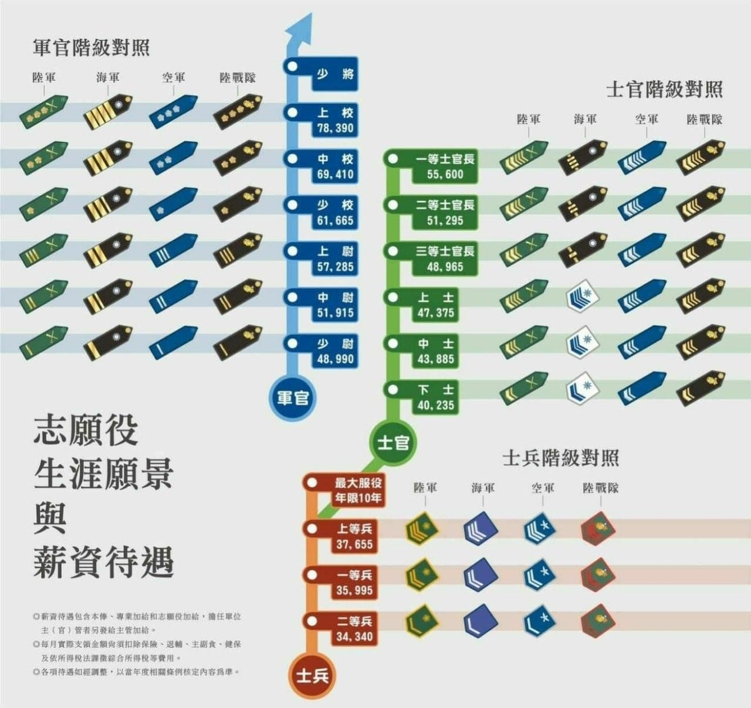
軍校分享——制度
正期班
國防醫、國防大學理工學院、國防大學管理學院、陸海空軍事校院
二專班
陸軍專科學校、海軍軍官學校、空軍航空技術學院
志願士兵

Slide 12
軍警分享——升學
體檢和智力測驗
正期班——學校推薦、個人申請
二專班——口面試、學測成績

Slide 13
選校 VS 選系
頭銜
未來際遇
資源多
學更廣
自己喜歡的
決心，哪裡都一樣
更深、專業知識強

Slide 14
個申推薦分享 志願選填
(一)算出歷屆最低錄取標準(大學甄選入學委員會)
(二)上網做落點分析(儒林、甄戰、1111、樂學網)
(三)二夢二安全二穩上(以標來做計算)

Slide 15
個申推薦分享 書審文件如何事先準備？
參加活動，一定要拍照並保存證明以及做心得記錄
寒暑假報名一場營隊、工作坊，或是給自己一個挑戰
整理自己，找到自己的特質
務必了解該科系的核心，看適不適合自己

Slide 16
備審資料的小技巧
自傳(藏問題)
讀書計畫
小標(有趣一點)
不要廢話
排版重點(字體、顏色、大小)
CANVA
科系的需求(宗旨、目的、核心能力)
備審的限制

Slide 17
個申推薦分享 面試
穿著整齊，簡單就好，重點還是表現
要展現自信與企圖心，面帶微笑
可以帶備審或三折頁(但得注意該校規定)
歷屆面試基本題要熟練
面試題目很多取決於備審與你的自我介紹，請務必熟悉你的備審資料

Slide 18
面試小撇步
自我介紹(1、3分鍾的版本)
不要廢話、冗詞贅字(EX.然後、所以、那)
英文自介
不要太緊張
多找老師、同學練習(EX.偉兆、佩君、指導老師)
儀態、心情的調適
團體面試
回答問題
討論

Slide 19
個申推薦分享 志願序填寫
自己喜歡>anything
徜若全部都備取，一定要做好指考的心理準備

Slide 20
CONSTRUCT YOUR MINDSET
這件事比起埋頭讀書還要重要。
你們抱著甚麼心態面對學測、以及未來？
「樹葉不會自行枯黃，除非得到整棵樹的默許」—紀伯倫

Slide 21
重點
準備學測!!!!!!!

Slide 22
學測準備
July & August：1~2冊、第一次model test
September ：1~3冊前半、第二次model test
October ：第一次段考、 1~3冊(國英1~4冊)
November & December ：1~4冊(國英1~5冊)、第三次model test、第四次model test、考古題
January ：期末考、熟悉觀念與考古題(不要再做新的題目)

Slide 23
Q&A時間

